Slide 1
实验1 实现含有输入参数的Hello内核模块
Linux介绍
实验目的
实验内容与要求
  程序设计参考
  实验设备与环境
  实验报告

Slide 2
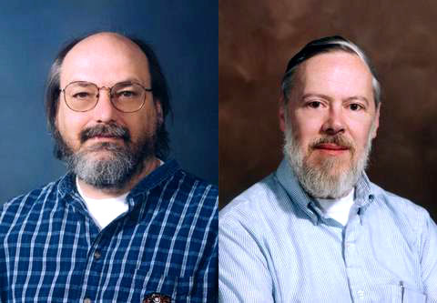
Linux介绍
Ken Thompson
（1943 - ）
Dennis M. Ritchie
（1941-2011）
Notes:
肯尼斯·蓝·汤普逊（英语：Kenneth Lane Thompson，1943年2月4日－）小名肯·汤普逊（英语：Ken Thompson），是美国计算机科学学者和工程师。黑客文化圈子通常称他为“ken”[1]。在贝尔实验室工作期间，汤普逊设计和实现了Unix操作系统。他创造了B语言——C语言的前身，而且他是Plan 9操作系统的创造者和开发者之一。2006年，汤普逊进入Google公司工作，与他人共同设计了Go语言。他与丹尼斯·里奇同为1983年图灵奖得主。 此外，肯·汤普逊还参与过正则表达式和UTF-8编码的设计，改进了文。本编辑器QED，创造了ed编辑器。他曾制造过专门用于下国际象棋的电脑“Belle”，并创建了残局数据库。
丹尼斯·麦卡利斯泰尔·里奇（英语：Dennis MacAlistair Ritchie，1941年9月9日－2011年10月12日）是美国著名的计算机科学家。黑客圈子通常称他为“dmr”[4]。他是C语言的创造者、Unix操作系统的关键开发者[5][6][7][8]，对计算机领域产生了深远影响，并与肯·汤普逊同为1983年图灵奖得主。

Slide 3
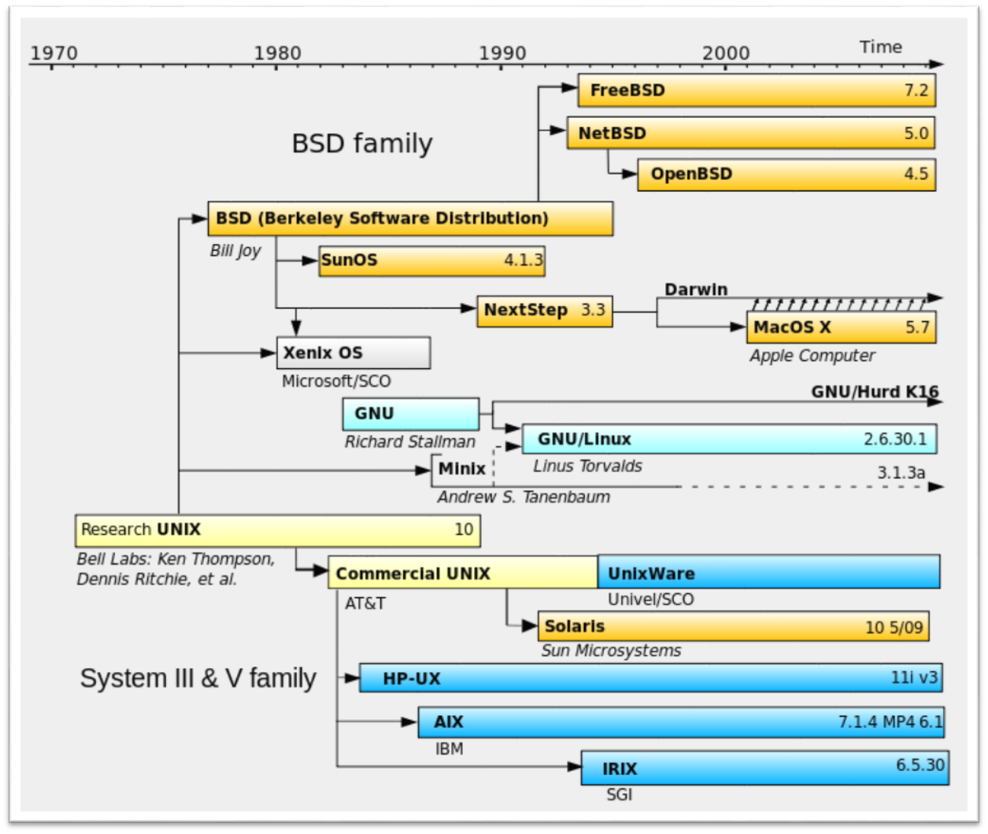
Notes:
Unix历史
1965年，AT&T、MIT和GE联合开发Multics的多用户、交互式操作系统，后来流产；
1969年，AT&T的Thompson等人在PDP-7上开发出第一个汇编版本的UNIX,其中包括文件子系统和进程子系统，及少量的使用程序；
1973年发行了UNIX第2板，加入了c语言实现。
1974年，发表了“The UNIX Time Sharing System”于《Comm. Of ACM》，让世人了解了它。并向外发行免费拷贝。
1975年和1979年，AT&T分别发行了E6和E7版本。
加州大学伯克利分校于1974年得到UNIX拷贝后，先是在原有的系统上增加了部分实用程序，如vi编辑器等。后来干脆对系统内核进行了改进。如3BSD中增加了页式请求和虚拟内存。后来，相继发行了4BSD的几个版本：4.0BSD(1980)、4.1BSD(1981)、4.2BSD(1983)、4.3BSD(1986)、4.4BSD(1993)。
伯克利小组对UNIX作出了许多重要性的贡献。除了虚存和纳入TCP/IP协议外，还引入了快速文件系统FFS、可靠信号以及套接字等功能。
服务器及PC
1977年到1982年，AT&T促使UNIX商业化道路。
1982年SUN公司发布SunOS，这是基于4.2BSD的UNIX变体, Solaris版本。
微软和SCO联合发布了XENIX。
１９９１年，Linux的产生。
智能终端
Android（ Google的开源项目，Linux内核２.６.３２）
uClinux
IOS

Slide 4
Linux与Unix
支持动态模块加载
支持SMP和多种体系结构
进程在核心可被抢占
linux内核线程
面向对象技术的应用。如：设备对象模型，热插拔，……
linux忽略了unix的一些不好的特征：streams，……
开源代码，实用而简洁

Slide 5
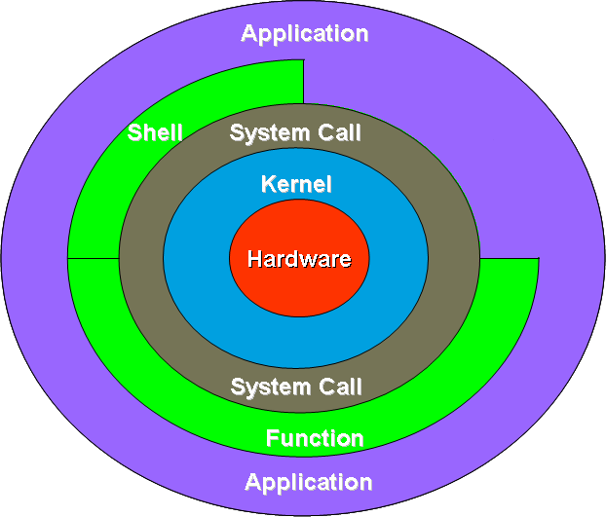
什么是内核？
在计算机科学中，内核（英语：kernel），又称核心，是一个电脑程序，用来管理软件发出的数据I/O（输入与输出）要求，将这些要求转译为数据处理的指令，交由中央处理器（CPU）及电脑中其他电子组件进行处理，是现代操作系统中最基本的部分。
Notes:
在计算机科学中，内核（英语：kernel），又称核心，是一个电脑程序，用来管理软件发出的数据I/O（输入与输出）要求，将这些要求转译为数据处理的指令，交由中央处理器（CPU）及电脑中其他电子组件进行处理，是现代操作系统中最基本的部分。它是为众多应用程序提供对计算机硬件的安全访问的一部分软件，这种访问是有限的，并由内核决定一个程序在什么时候对某部分硬件操作多长时间。直接对硬件操作是非常复杂的。所以内核通常提供一种硬件抽象的方法，来完成这些操作。通过进程间通信机制及系统调用，应用进程可间接控制所需的硬件资源（特别是处理器及IO设备）。--wiki
从技术上说Linux只是一个内核。“内核”指的是一个提供硬件抽象层、磁盘及文件系统控制、多任务等功能的系统软件。一个内核并不是一套完整的操作系统。有一套基于Linux内核的完整操作系统叫作Linux操作系统，或是GNU/Linux（在该系统中包含了很多GNU计划的系统组件）。

Slide 6
Linux内核结构
Linux内核的组成
  进程调度(SCHED)：控制进程对CPU的访问
  内存管理(MM)：允许多个进程安全的共享内存区域
  虚拟文件系统(VFS)：隐藏各种硬件的具体细节，为所有设备提供统一的接口
  网络接口(NET)：提供对各种网络标准的存取和各种网络硬件的支持
  进程间通讯(IPC)：支持进程间各种通信机制

Slide 7
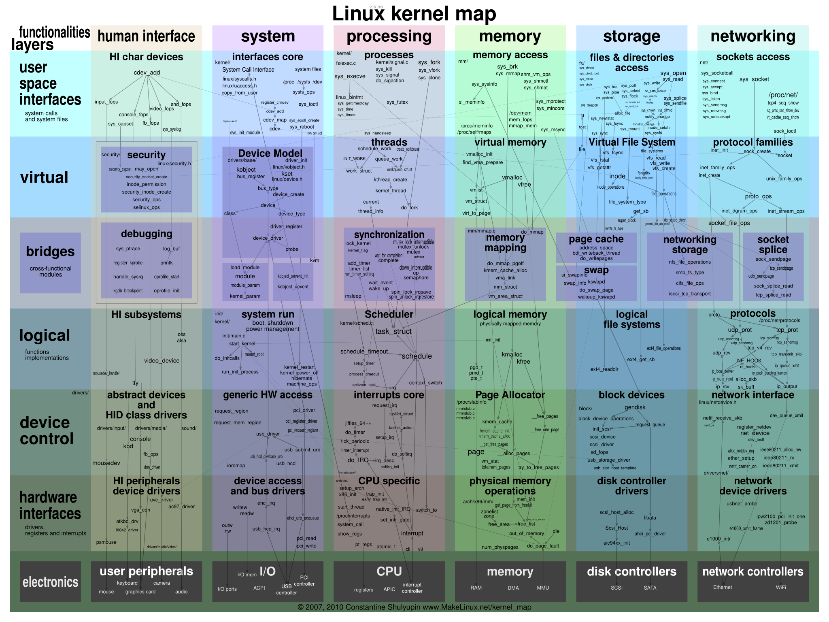

Slide 8
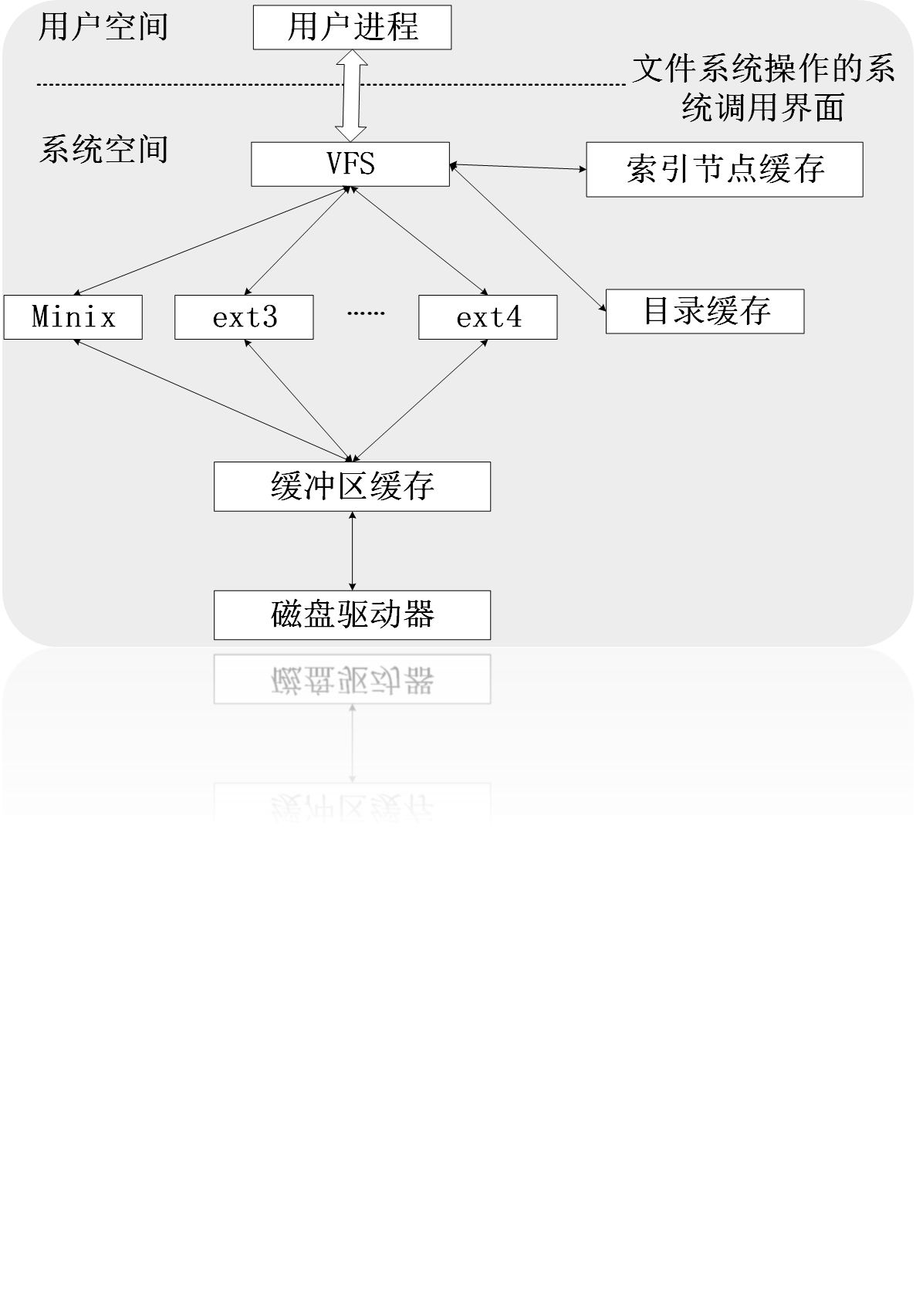
一切皆文件——虚拟文件系统

Slide 9
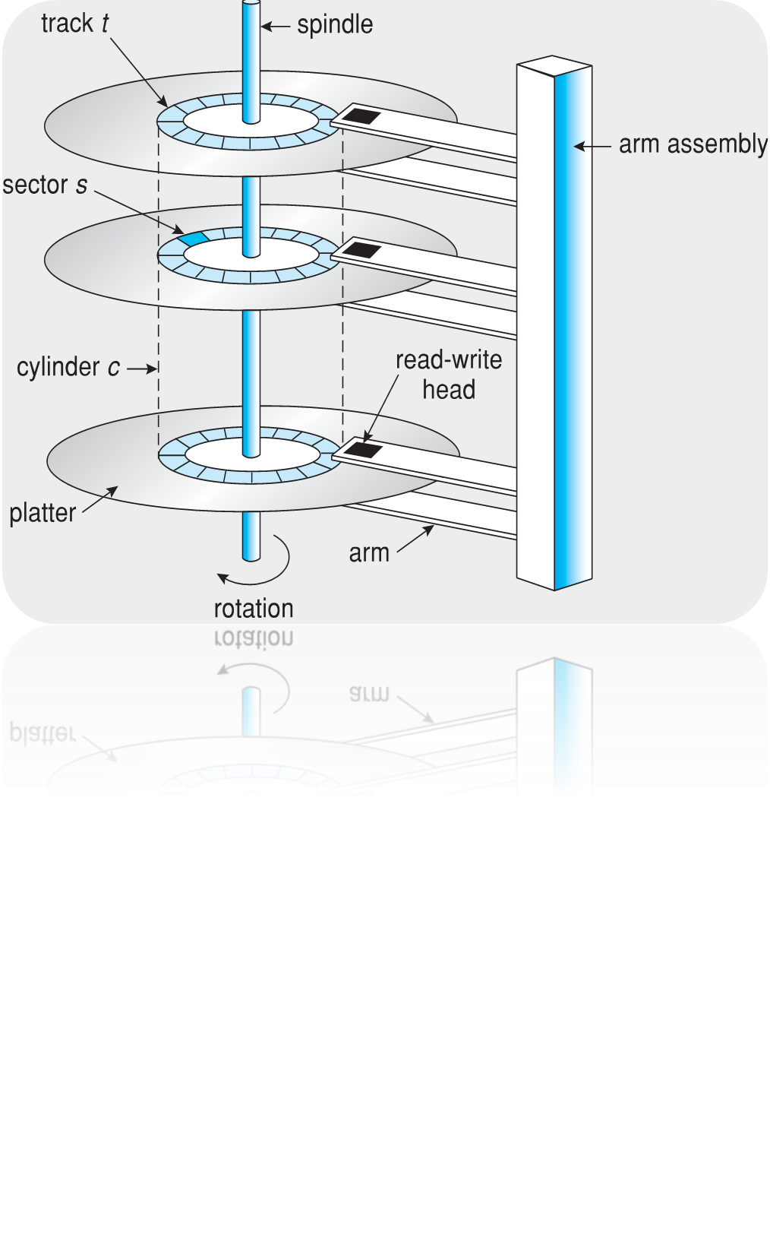
物理磁盘结构

Slide 10
一个文件系统由一个逻辑块序列组成，一个块的大小一搬是512字节的整数倍。一个文件系统中逻辑块的大小是完全相同的。
简化的文件系统结构如下：
超级块
i节点表
用户数据
1
2
3
4
。。。

Slide 11
文件系统结构
分区
分区
分区
磁盘
柱面组0
柱面组1
…
柱面组n
文件系统
超级块
超级块
副本
配置
信息
i节点
图
块
位图
i节点表
数据块
i节点
i节点
i节点
……
i节点

Slide 12
i节点结构信息
struct ext2_inode {
__u16 i_mode; /* File mode */
__u16 i_uid; /* Low 16 bits of Owner Uid */
__u32 i_size; /* Size in bytes */
__u32 i_atime; /* Access time */
__u32 i_ctime; /* Creation time */
__u32 i_mtime; /* Modification time */
__u32 i_dtime; /* Deletion Time */
__u16 i_links_count; /* Links count */
__u32 i_blocks; /* Blocks count */
__u32 i_flags; /* File flags */
__u32 i_block[EXT2_N_BLOCKS];/* Pointers to blocks */
... …
} /* 128 BYTES */
如果是目录文件，其结构如何？

Slide 13
带有目录的文件系统
目录块和数据块
i节点表
数据块
数据块
目录块
数据块
目录块
第1个数据块
第2个数据块
第3个数据块
i
节点
i
节点
i
节点
i
节点
i节点号 文件名
i节点号 文件名

Slide 14
对于内核而言，所有打开文件都由文件描述符引用。文件描述符是一个非负整数。当打开一个现存文件或创建一个新文件时，内核向进程返回一个文件描述符。
通常情况下，文件描述符0、1、2特指标准输入、标准输出、标准错误。用户程序可直接使用它们，而不需要打开。它们也可以由常数代替：stdin, stdout, stderr（在头文件中stdio.h定义）

Slide 15
文件描述符、文件表和i节点表的关系
i节点表
文件描述表
文件表
v节点信息
[0]
文件状态标志
引用数
[1]
文件读写偏移量
i节点信息
[2]
i节点号
当前文件长度
[3]
引用数
[4]
……
……
v节点信息
文件状态标志
引用数
文件读写偏移量
i节点信息
i节点号
当前文件长度
引用数
进程范围
内核范围

Slide 16
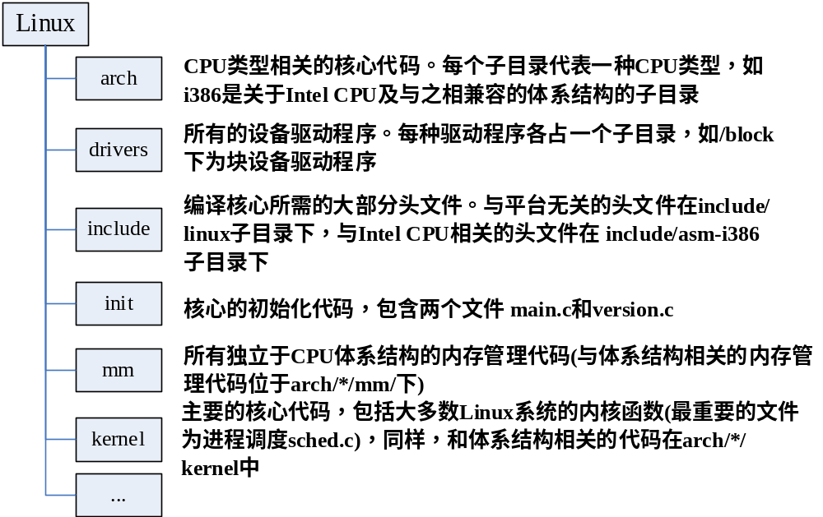
Linux内核源码

Slide 17
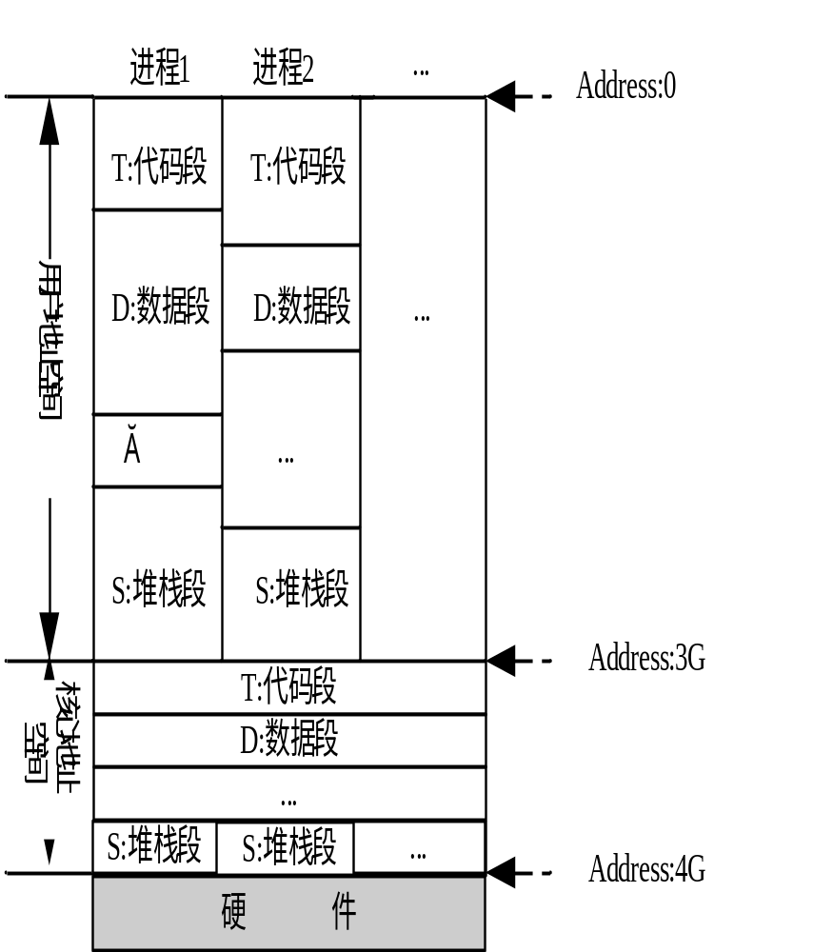
处理器的三种运行位置
1运行在内核空间，处于进程上下文。
2运行在内核空间，处于中断上下文。
3运行在用户空间，执行用户程序。

Slide 18
内核编程的一些特点
1不能使用C库函数
外部头文件，printf和printk函数
2GNU C和 gcc编译器
内联函数：
static inline void dog( unsigned long tail_size )；
内联汇编
Static __inline__void atomic_add(int I, atomic
*v){
__asm__ __volatilc__(
LOCK”add %l, %O”
:”=m”(v->counter)
:”ir”(i), ”m”(v->cpunter);
)
}

Slide 19
内联汇编的一般格式:
Static __inline__ void function( args ){
定义和C代码;
__asm__ __volotile__(
指令部 ：输出部：输入部 ：损坏部 );
C代码;
}
分支优化：
if(unlikely(foo)){
/*………..*/
}
if(likely(foo)){
/*………..*/
}

Slide 20
3不能使用FPU
进程切换和FPU运行的关系。
4可能产生内存故障
5容易核心栈溢出
6内核同步、互斥（竞争危险）
1）同一CPU上运行的进程、核心线程的竞争。
2）支持SMP，不同CPU上运行的进程的竞争。
3）异步中断与进程的竞争。
4）内核抢占引发的进程、核心线程的竞争。

Slide 21
本次实验目的
熟悉开发环境。
初步掌握Linux环境下内核模块编写、编译、调试及运行的基本流程。
熟悉内核编程的基本方法和步骤。

Slide 22
实验内容与要求
内容：
  在Ubuntu 16.04环境下实现含输入参数的Hello内核模块
  在内核模块中实现单链表
  链表节点结构如下:
  Struct listnode{
  int val_;
  struct listnode* next_;
  }
  链表具有插入、删除、查找、打印基本操作

Slide 23
实验内容与要求
要求：
理解内核模块与应用程序的区别；
初步掌握Linux环境下内核模块编写、编译、调试及运行的基本流程；
掌握内核模块参数传递方法；
在Ubuntu 16.04环境下实现含输入参数的Hello内核模块，可以按照输入的打印行数及姓名输出相应的信息。
链表中的基本操作的函数原型如下：

Slide 24
实验内容与要求
int insert(int val); //成功返回1，失败返回-1
int delete(int val); //成功返回1，失败返回-1
int lookup(int val); //找到返回1，没有返回-1
void print(listnode* head)
从头至尾打印出链表内容

Slide 25
程序设计参考
编写的内核模块中必须有下面两种函数：
Static int hello_init(void){…} //相当于C语言中的main，程序开始运行函数
Static void hello_exit(void){…} //程序终结时会调用此函数

Slide 26
程序设计参考
在hello_init(void)函数里面：
{
  int i;
  for (i=0;i<num;i++){
  //注意printk和C语言中printf的区别
  printk(KERN_ALERT "hello,%s\n",whom);
  }
  return 0;
}
Num和whom即为内核加载过程中输入的参数

Slide 27
程序设计参考
内核模块两种形态：
1.静态编译进内核的模块
2.用insmod命令动态加载的模块
内核模块编译、运行步骤：
1.源程序及Makefile文件编写完成后，先执“make”命令完成编译。
2.若编译正确，则生成相应的“hello.ko”文件，随后执行“sudo insmod hello.ko”即可将内核模块插入内核并运行。
3.执行“sudo rmmod hello”即可将内核模块从内核中移除。

Slide 28
程序设计参考
加载内核模块，参数传递方法：
#sudo insmod modname var=value

Slide 29
程序设计参考
内核模块使用参数时，需要使用的宏：
module_param(name, type,pern)
Name为参数在模块中的变量名，type为参数类型；pern为文件系统所对应的文件节点的属性，本实验设置成“S_IRUGO”即可。

Slide 30
实验环境
Ubuntu 16.04 64位 内核v4.10
可以单独安装Linux服务器；
也可以先安装虚拟机，然后安装Linux系统
Vmware Workstation
Linux on Vmware
Solaris on Vmware

Slide 31
实验报告
实验目的
实验内容及要求
程序设计思想
运行结果及分析
源程序

